Slide 1

BärnHäckt
Cloud Share - Netrics Challenge
NewKidsOnTheBlock
Bern, 10. September 2017

Slide 2
Auftrag
Speicherbereiche für die Ablage von Backup- und Archiv-Daten auf der Cloud Plattform
Kunden sind Organisationen aus streng regulierten Branchen, wie Finance und HealthCare
Gewährleistung von Datensicherheit, Datenschutz und Datenauthentizität
Backup- und Archiv-Ablagen werden regelmässig neue Daten hinzugefügt und alte Daten entfernt
abgelegte Daten werden nachweislich nicht verändert

Slide 3


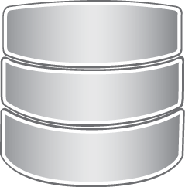
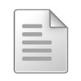
Lösung
Prüfung der Unverändertheit durch Eintrag des Datei-Hashes in die Blockchain
Hash ablegen
Hash auslesen
Endkunde
Datei
Netrics Cloud

Slide 4
Technologie
Sprache: Python - grosse Anzahl Blockchain-Libraries - geeignet für Prototyping
Frontend: Datei-Browser (BrowsePy)
Backend: - Job (web3, Ethereum light wallet) - Metadaten der Dateien (Status, Trx-ID, etc. )
Blockchain: Ethereum - kurze Blockzeit - Testnetz (rinkeby)

Slide 5
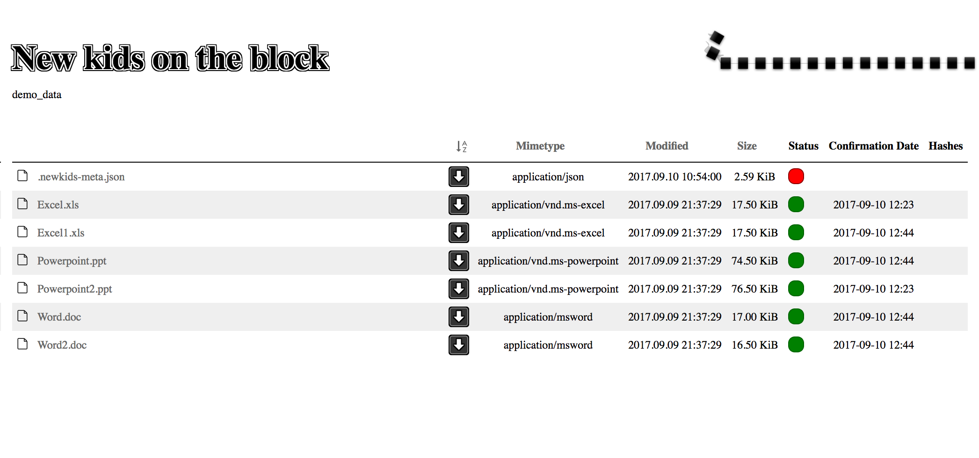
Datei-Browser

Slide 6
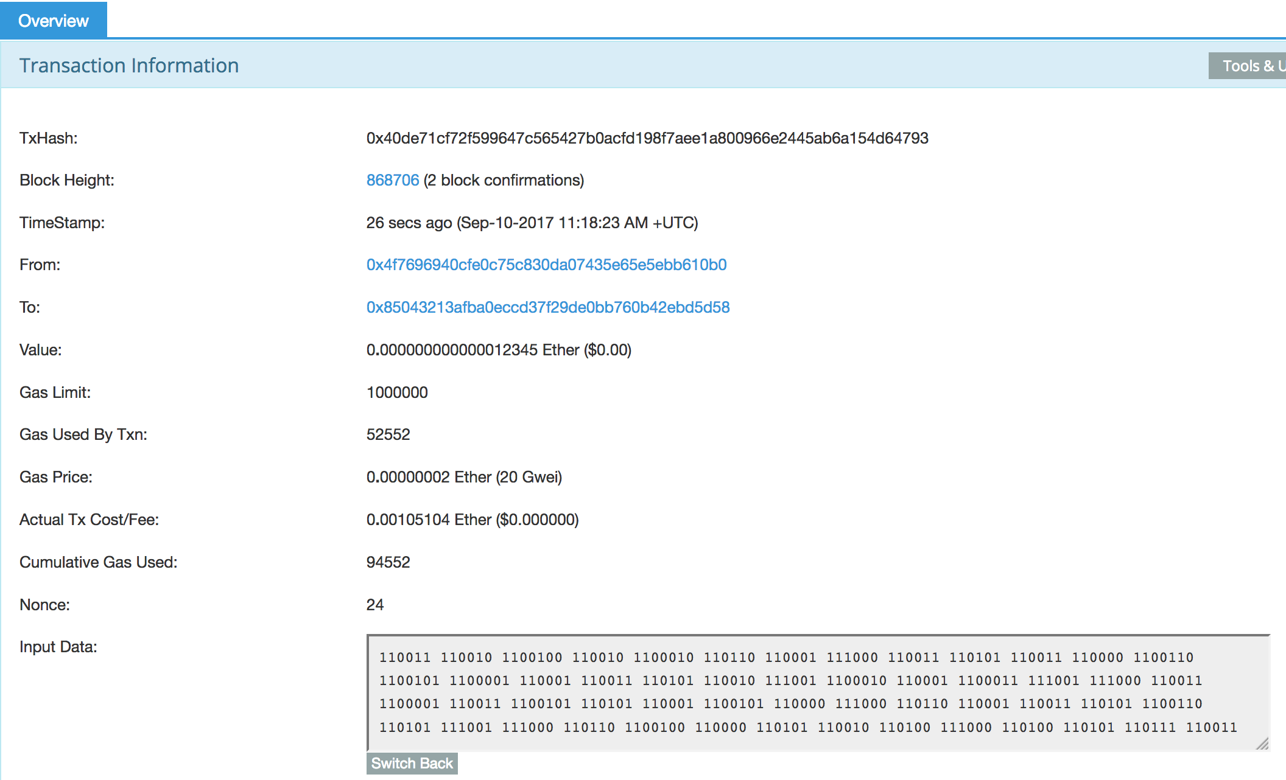
Hash in Blockchain

Slide 7
Fazit
Die Blockchain kann zum Ablegen von Datei-Hashes verwendet werden
Frage: Eignet sich die Blockchain auch dazu?
Gegenwärtiger Preis pro Transaktion
Zukunft der Blockchain Technologie ungewiss
Kostenentwicklung unbekannt
Hat Spass gemacht!

